Slide 1
服务器端Socket编程实现
网络数据汇聚
姓名 ：王维恒
指导老师 ：孙涛 教授
2016.5.17

Slide 2
目 录
1. 背景
2. 解决方案
3. 成果

Slide 3
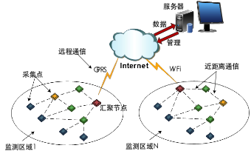
1. 背景

Slide 4
1. 背景
（a）服务器并发能力不足带来数据丢包
（b）项目数据缺乏可靠的持久化方案
（c）项目数据管理平台缺失
（d）项目数据分析平台缺失

Slide 5
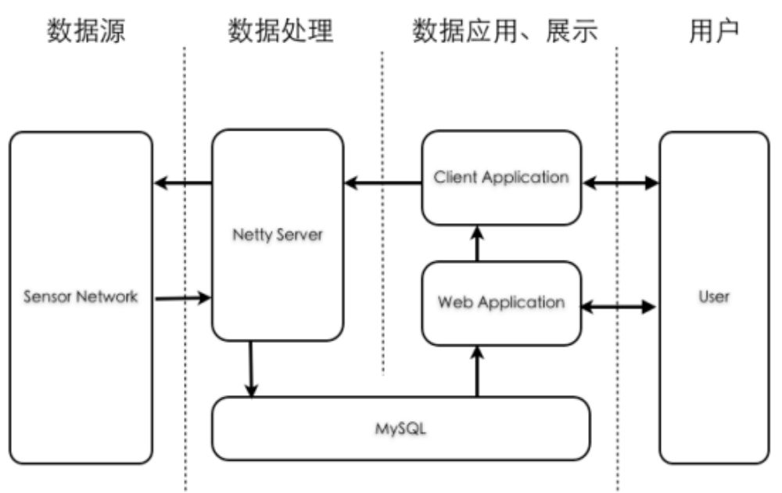
2. 解决方案--系统架构

Slide 6
2. 解决方案
(a)：服务器并发能力不足带来数据丢包
答：使用基于Java NIO的框架Netty搭建高可靠、高并发服务端，用于与传感网进行通信。

Slide 7
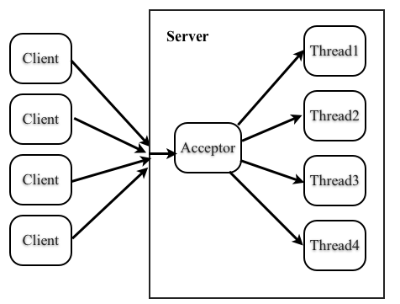
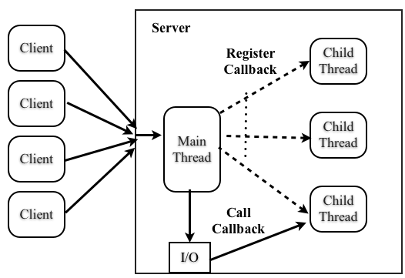
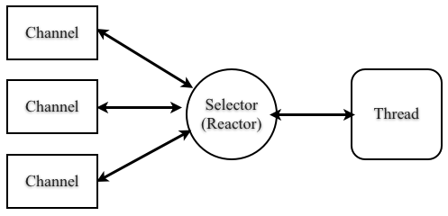
Java BIO、NIO、AIO对比

Slide 8
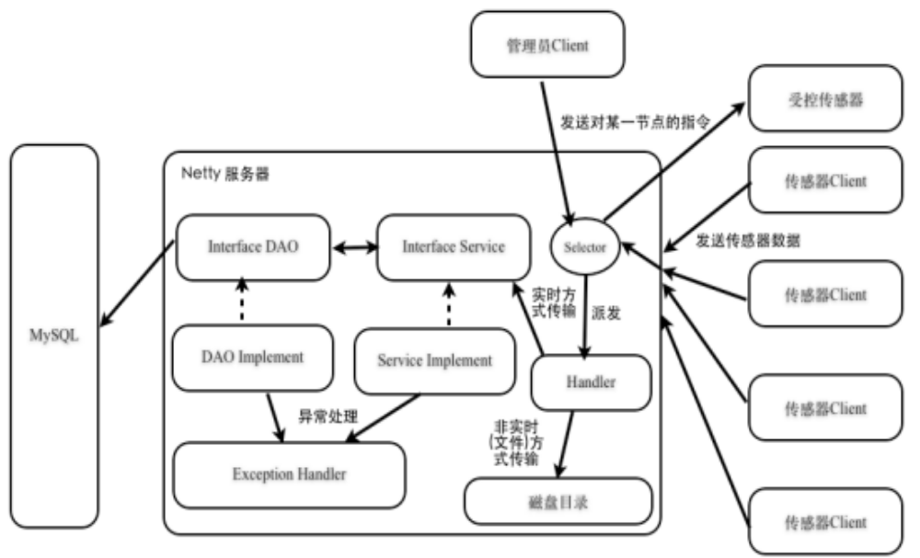
基于Netty的服务端架构

Slide 9
2. 解决方案
(b)：项目数据缺乏可靠的持久化方案。
    答：使用MySQL数据库作为数据存储平台。

Slide 10
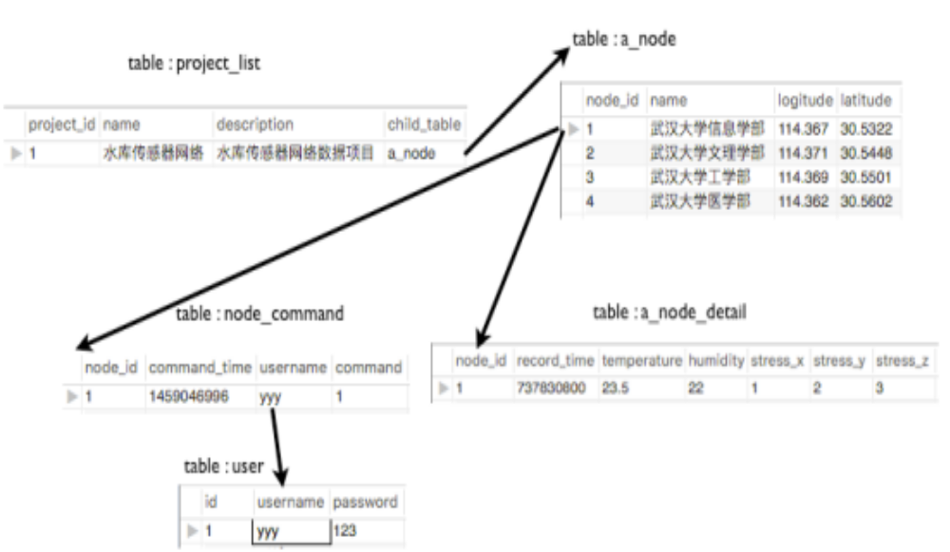
基于MySQL的数据库设计

Slide 11
2. 解决方案
(c)：项目数据管理平台缺失。
    答：设计基于tomcat的Web应用，作为项目数据管理平台。

Slide 12
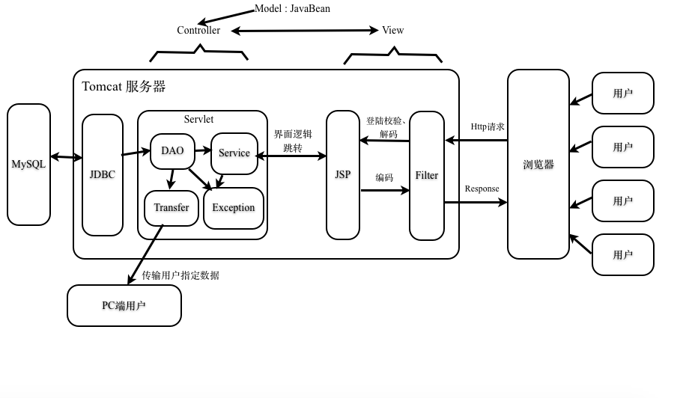
Web应用架构

Slide 13
2. 解决方案
(d)：项目数据分析平台缺失
答:基于JFreechart设计客户端用于数据展示与分析。

Slide 14
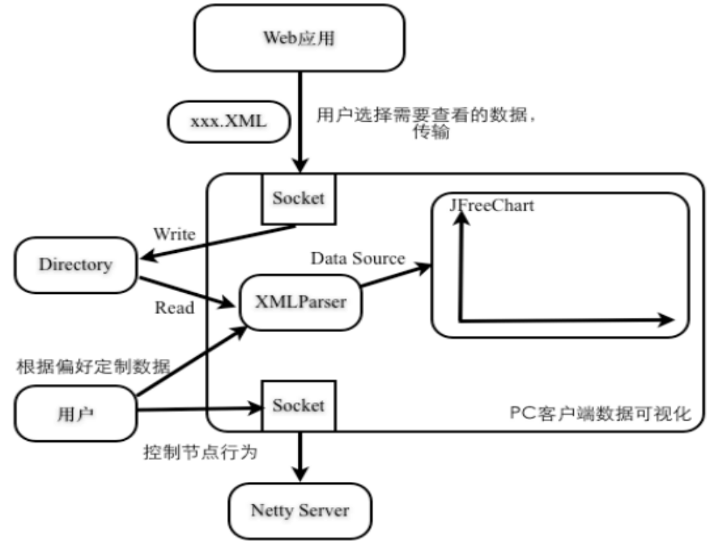
基于JFreeChart的可视化客户端

Slide 15
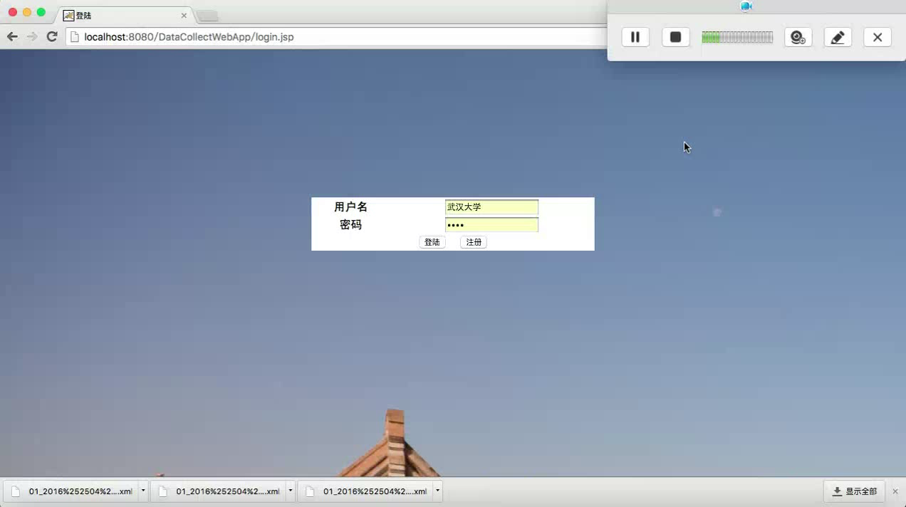
Web应用与客户端使用演示

Slide 16
3. 成果
3.1 完成了上文提到的各层架构的设计与代码上的实现：
  使用Java编写了基于Socket的通信服务器与传感网通信；
  搭建稳定可靠数据库用于存储传感网数据；
  使用Java编写了基于Tomcat的Web应用，用于用户在浏览器上与系统进行交互；
  使用Java编写了PC端的客户端程序，用于用户在本地查看数据、进行数据分析以及向传感网发送信息。

Slide 17
3. 得到的成果
3.2 完成业务流程设计与实现：
  用户权限管理业务
  数据汇集业务
  双向通信业务
  传感网实时方式工作业务
  传感网非实时方式工作业务
  数据查询业务与可视化分析业务

Slide 18
3. 得到的成果
3.3 经过多次性能测试：
  在测试环境下(4G内存，通过Eclipse启动服务器)，服务器在面对并发量1000的情况下仍能保证数据稳定且正确接收并存储到数据库；
  在数据库部分，数据表的设计符合三大范式，MySQL合理配置使用连接池缓存技术，保证了同时3000个数据库连接情况下数据库不会死锁。
3.4 在项目测试完成后，各模块稳定工作后，部署代码到实际项目服务器上，投入真正使用。

Slide 19
Thanks！

Slide 20
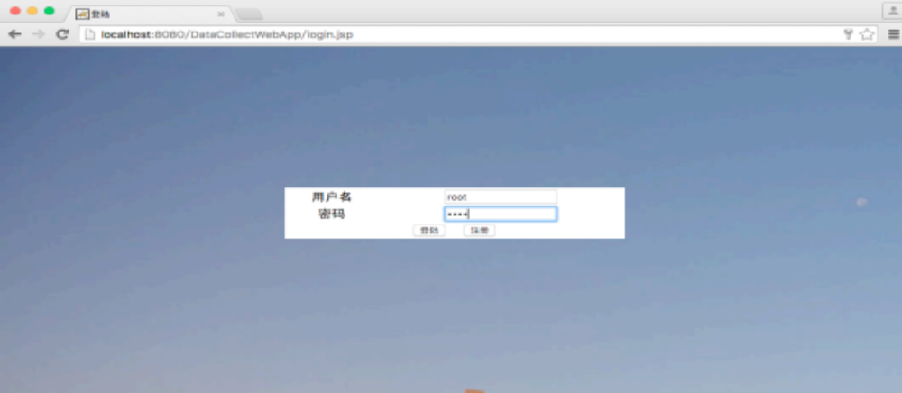
Web 登陆

Slide 21
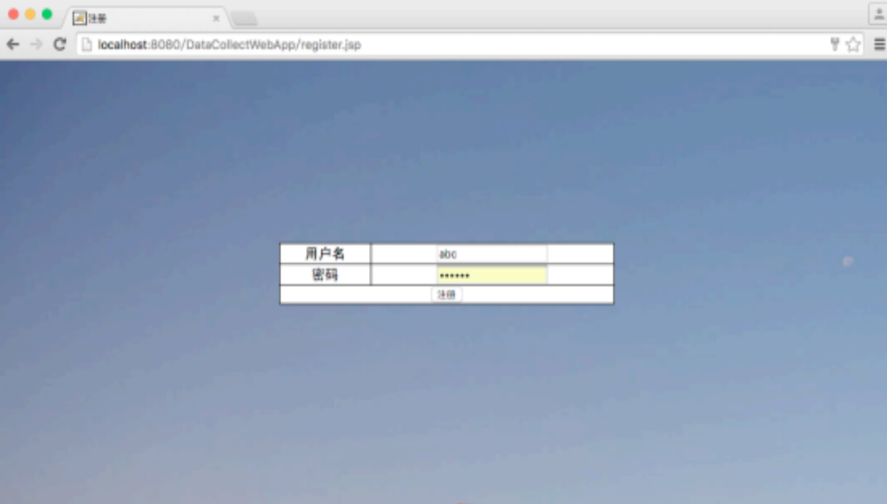
Web 注册

Slide 22
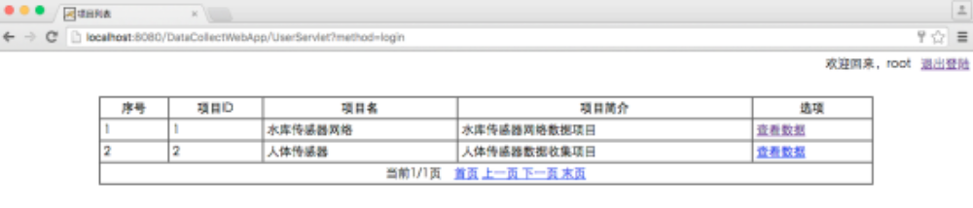
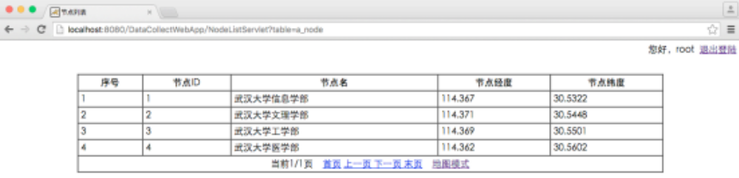
Web 项目列表
Web 节点列表

Slide 23
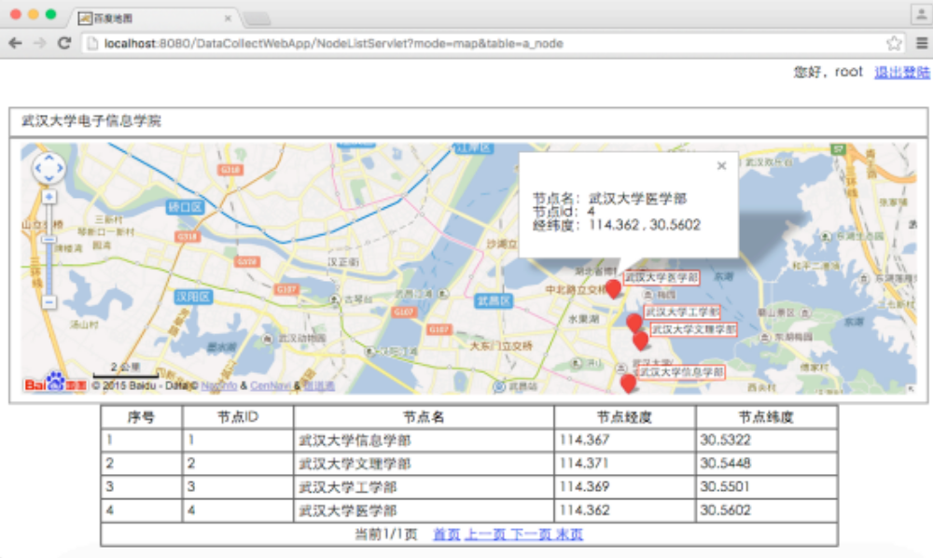
Web 地图模式

Slide 24
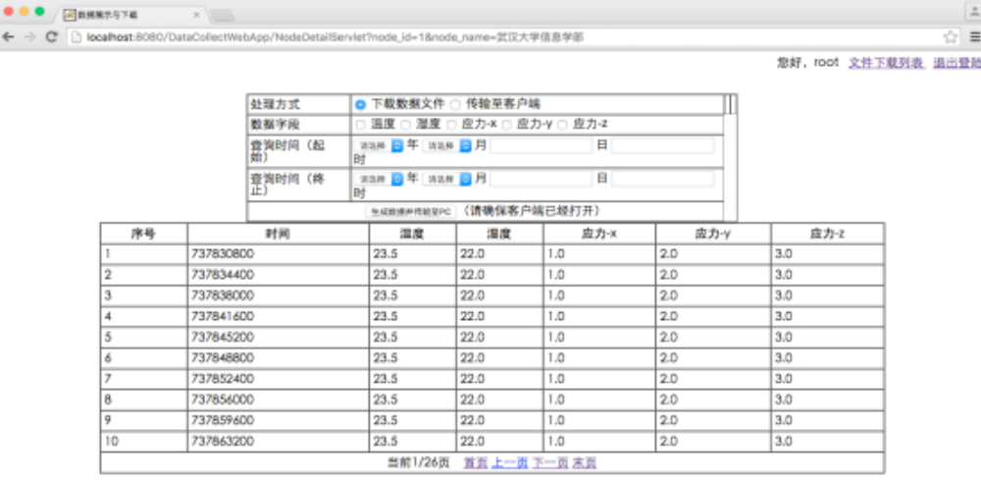
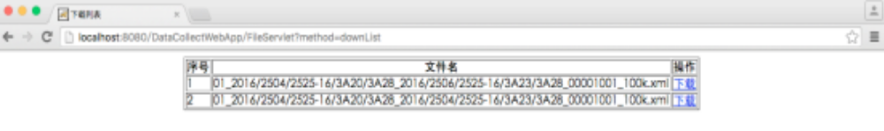
Web节点数据与下载数据

Slide 25
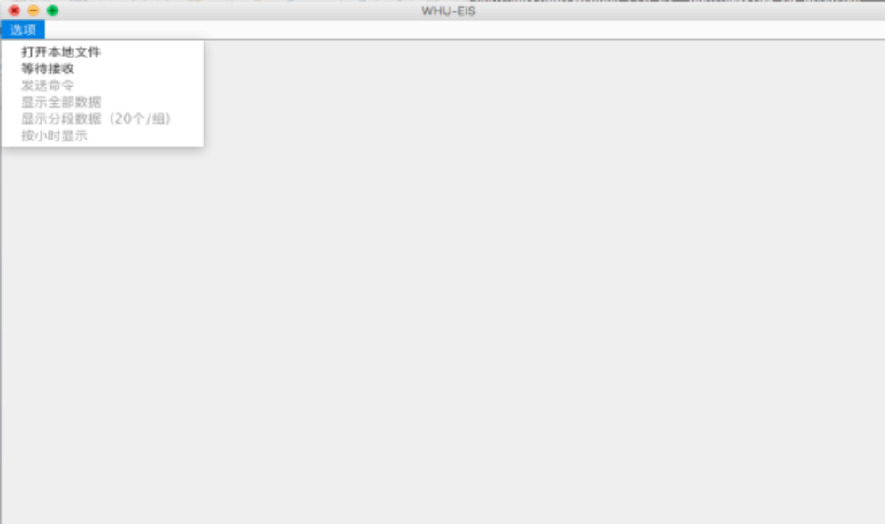
客户端启动界面

Slide 26
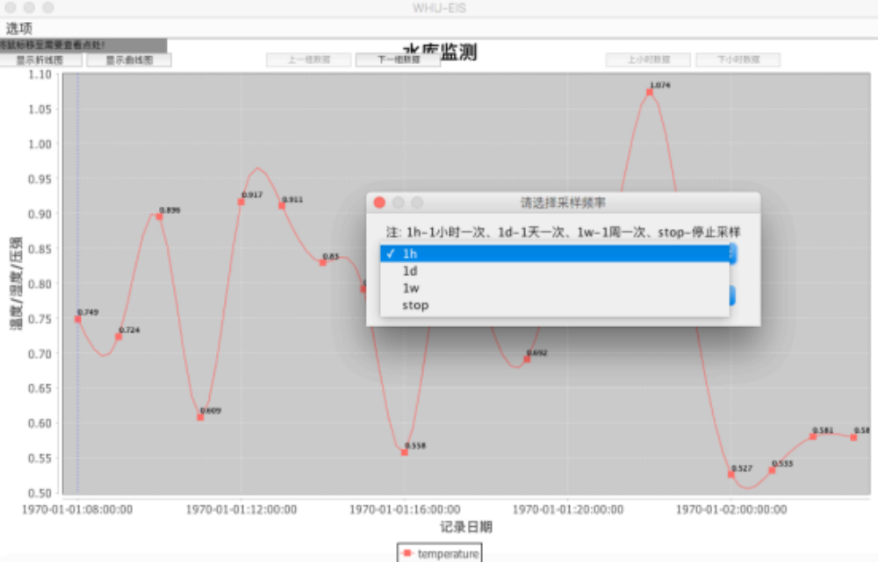
客户端发送指令界面

Slide 27
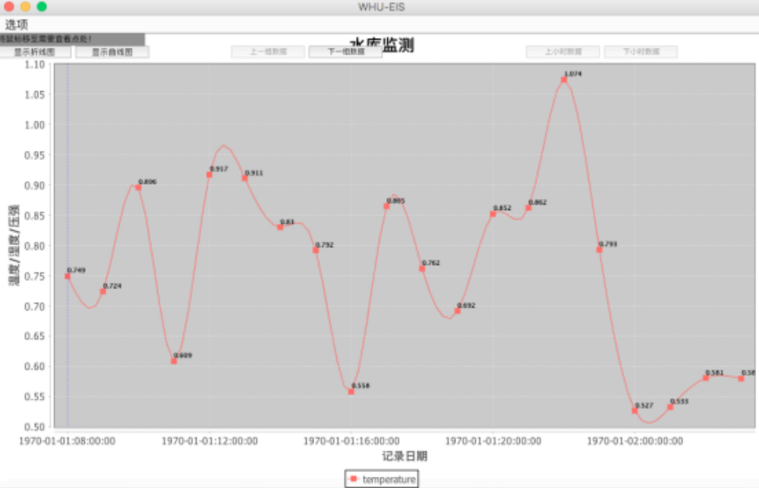
客户端数据展示与插值拟合

